Slide 1
СРПСКИ ЈЕЗИК IV разред

Slide 2
Поновимо...
Свако дјело које сте прочитали – пјесма, прича, бајка, басна, итд. – зовемо текст.
Текст може бити написан у прози (прича, бајка, басна) или у стиховима (пјесма).

Slide 3
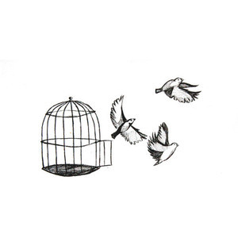
Болесник машта о лијеку. Дијете машта о млијеку. Риба машта у води, а птица о .....
слободи.

Slide 4
„Слобода“
Љубивоје Ршумовић

Slide 5
О пјеснику
Љубивоје Ршумовић је српски пјесник. Познат је по својој поезији за дјецу. Најпознатије књиге су: „Ма шта ми рече“, „Још нам само але фале“, „Домовина се брани лепотом“, „Видовите приче“, „Провале и цаке“...
Познате су и његове пјесме које пјева дјечији хор „Колибри“: „Вуче, вуче, бубо лења“, „Браћу не доносе роде“, „Другарство“, „Медвед Брундо“...
Добитник је великог броја књижевних награда и признања.
Notes:
NOTE: To change images on this slide, select a picture and delete it. Then click the Insert Picture icon in the placeholder to insert your own image.

Slide 6
Слобода
Птица шета небом,
Риба шета водом.
Буба шета травом,
А човек слободом.
Слобода је небо.
Слобода је вода.
Слобода је трава.
Човек је слобода.
Љубивоје Ршумовић

Slide 7
Колико строфа има ова пјесма?
Колико свака строфа има стихова?
Пјесма има двије строфе.
Свака строфа има четири стиха.
Notes:
NOTE: To change images on this slide, select a picture and delete it. Then click the Insert Picture icon in the placeholder to insert your own image.

Slide 8
Које се ријечи римују у пјесми?
Риме су гласовно подударање ријечи на крају стиха.
Шта су то риме?
вода - слобода
водом - слободом

Slide 9
Пјесничке слике
Шта су пјесничке слике?
Пјесничка слика је пјесниково „цртање“ ријечима којима он изражава осјећање:
тугу или радост!

Slide 10
Пјесничке слике у овој пјесми су:
птица, небо;
риба, вода;
буба, трава;
човјек, слобода.

Slide 11
Тема:
Лијепа слобода
Идеја:
Дивно је бити слободан.
Тешко је живјети без слободе.

Slide 12
Задатак за самостални рад Научити пјесму изражајно рецитовати!
Илуструј како ти замишљаш слободу!

